Slide 1
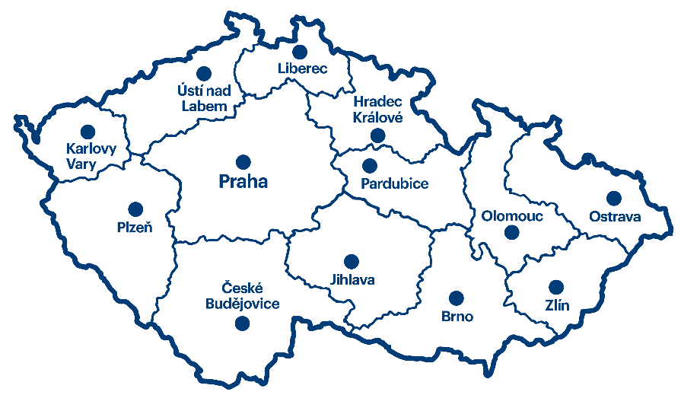
Inspirativní měsíčník Czech Convention Bureau
TOP 5 nejlepších hotelů z každého regionu ČR

Slide 2
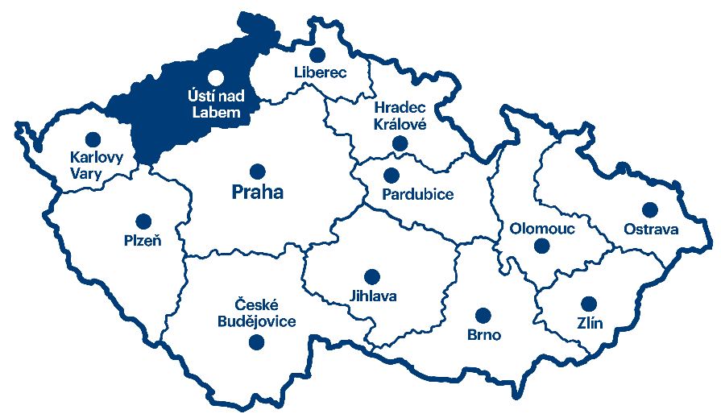
Ústecký kraj
TOP 5 nejlepších hotelů

Slide 3
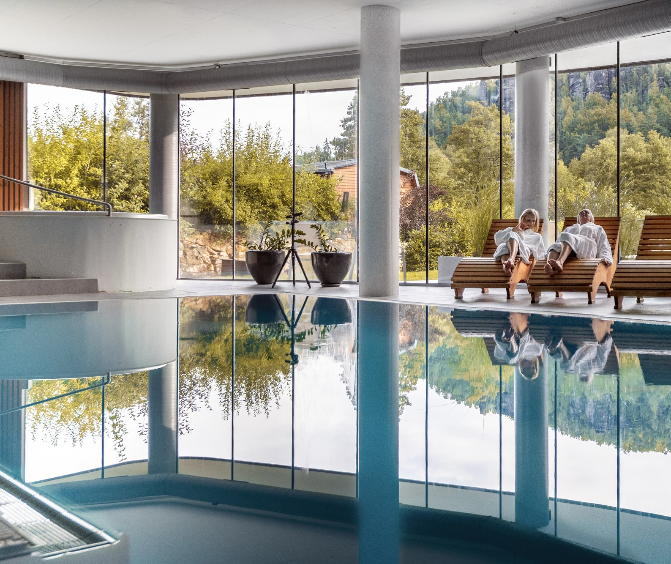
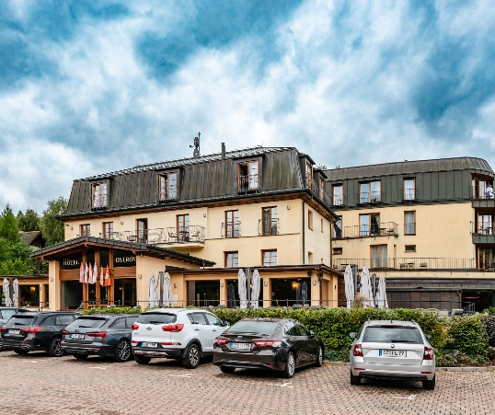




Hotel Ostrov ****
Hotel Ostrov uprostřed pískovcových skal patří mezi hotely s nejkrásnějšími výhledy a nejlepšími službami v Ústeckém kraji. V Ostrově zažijete opravdový relax. Nemají tu signál a vše vám vynahradí příroda, wellness a vynikající gastronomie.
Hotel nabízí dvoulůžkové pokoje i rodinná apartmá. Gastronomii si vychutnáte v prostorné restauraci nebo na zahrádce. Energii zde dočerpáte v příjemném wellness centru, které nabízí bazén, saunu s venkovním bazénkem, masáže.
K hotelu patří i vlastní rybník s pláží. Hned za hotel můžete vkročit do lesa a podniknout některou z mnoha krásných túr za výhledy skalního města Tisá a CHKO Labské pískovce.
100
wellness, meeting room - 90, parking - 30
Ostrov u Tisé
www.hotelostrov.com
Více info: Ústí Region Convention Bureau

Slide 4
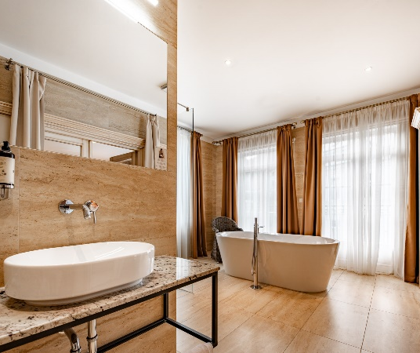
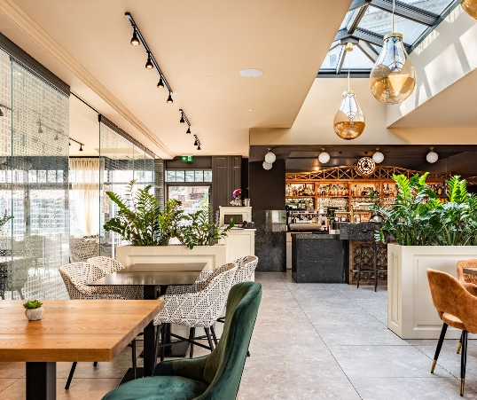
Wellness Hotel Monopol ****
Wellness Hotel Pivovar Monopol je čtyřhvězdičkový hotel s vlastním pivovarem a luxusním wellness, pivními lázněmi, restauracemi i kavárnou v centru historických Teplic.
Z ulice nenápadný objekt nabízí neuvěřitelné prostory ve svém nitru. Ubytují vás ve dvou a tří lůžkových pokojích, i ve svatebním apartmá.
Výhodou tohoto hotelu jsou dvě restaurace - moderní a převážně mezinárodní gastronomii najdete v horní - Zahradní restauraci, klasickou českou kuchyni pak v prvorepublikovém sále pivovarské restaurace.
Hotel disponuje vlastní kavárnou s vlastní výrobou zákusků.
Dokonalý odpočinek završíte ve wellness a v saunovém světě. A že je z čeho vybírat! Hlavním lákadlem wellness jsou pivní lázně. V sauně finské, bio, herbal, parní nebo v solné odpočívárně vaše tělo dostane to pravé uvolnění.
66 lůžek
wellness centrum, sauny, pivní lázně, meeting room – 50 osob, parking – 30 aut, zahradní restaurace – 100 osob, sál - 200 osob
Teplice
www.pivovarmonopol.cz
Více info: Ústí Region Convention Bureau

Slide 5
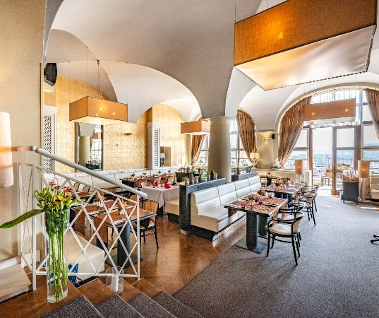
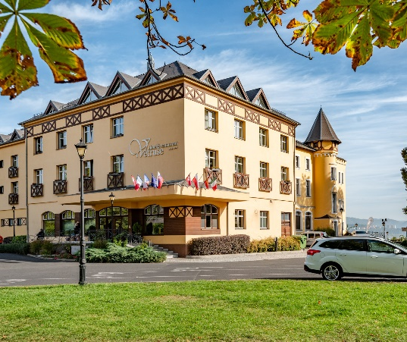
Hotel Větruše ****
Wellness hotel s romantickým výhledem na řeku Labe a České středohoří, ke kterému se dostanete nejen autem, ale také lanovkou z centra města.
Hotel nabízí čtyřhvězdičkový standard ubytování, exkluzivní wellness odpočinek a gastronomický zážitek ve stylové restauraci zaručují nezapomenutelný pobyt.
Hotel Větruše spojuje historický objekt jehož součást je i vyhlídková věž a moderní budovu s prostorným lobby. Ve wellness najdete dvě vířivky, odpočívárnu i masážní lehátka.
Výhodou hotelu Větruše je jeho poloha – centrum na dosah, přesto neskutečný klid a možnost příjemných výletů hned od hotelu, stejně jako využití tenisových kurtů nebo kurtu na padel.
80 lůžek
wellness centrum - vířivky a sauny, fitness, parking – 20 míst + autobus, meeting rooms – 100 + 2x20
Ústí nad Labem
www.hotel-vetruse.cz
Více info: Ústí Region Convention Bureau

Slide 6
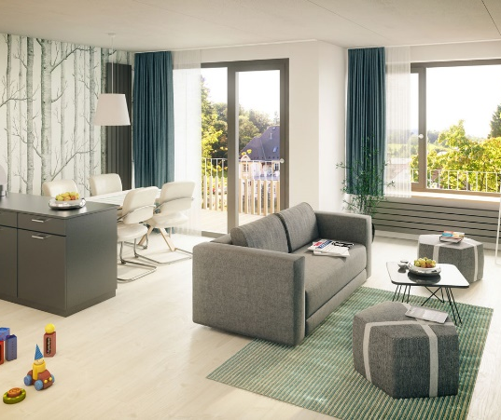
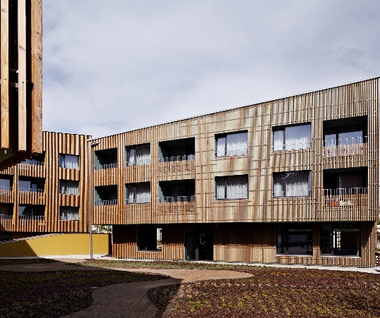
Aparthotel Lípa ****
Hotelový komplex kombinuje ubytování 4 hvězdičkové kategorie, ubytování v hotelovém pensionu i formu hostelu. Nabízí luxusní služby a najdete jej v srdci Českého Švýcarska - v Krásné Lípě.
Prostory hotelu jsou vhodné jak pro firemní potřeby, tak pro strávení volného času ve vyšším standardu. Oblíbený je pro svůj servis a jedinečnou architekturu. Už od samého začátku tu servírují sklenku prosecca na uvítanou, stejně jako při ranní snídani.
Hotel nabízí bowlingovou dráhu, venkovní posezení, fitness centrum i saunu. Zařídí vám doplňkové služby i pronájem kol.
33 apartmánů - 2 až 4 lůžkových
fitness, meeting room – v Domě Českého Švýcarska - 100, parkování - 25 - 30
Krásná Lípa
www.lipa-resort.cz
Více info: Ústí Region Convention Bureau

Slide 7
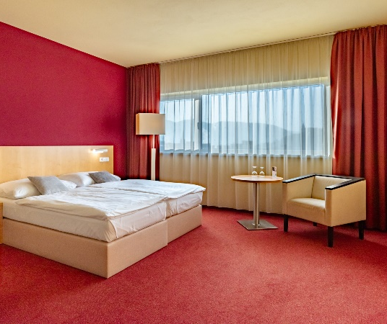
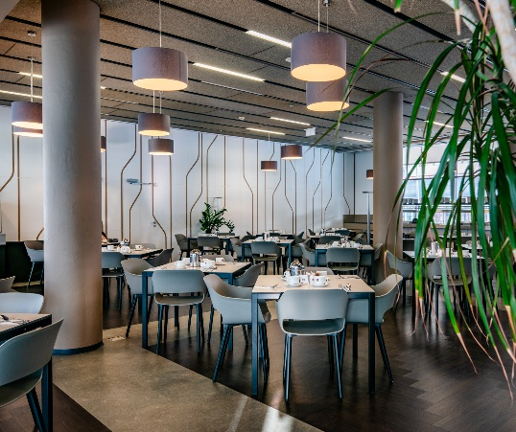
Clarion Congress Hotel ****
Záruka komfortu a kvality kongresového hotelu Clarion nabízí pohodlné ubytování, velmi kvalitní gastronomii, příjemnou a lobby a polohu přímo v centru města Ústí nad Labem.
Hotel nabízí prostorné atrium, kde je možné pořádat nejrůznější typy oslav, hudební večery nebo garden party. Velkou výhodou je vysoká kapacita a záruka kvalitního ubytování.
Hosté mohou využít nejrůznějších hotelových služeb jako je květinová služba, business koutek, úschovna zavazadel, sekretářské služby a parkování v garážích. Vítáni jsou zde i cyklisté.
83 pokojů / 170 hostů
restaurace a parking, meeting rooms pro 480 hostů
Ústí nad Labem
www.clarioncongresshotelustinadlabem.com
Více info: Ústí Region Convention Bureau

Slide 8

Příští měsíc se můžete těšit na tipy na sportovní akce!
Czech Convention Bureau
www.czechconvention.cz

